Slide 1
《所谓情商高，就是会说话》
读书分享---黄林康

Slide 2
first book：《所谓情商高，就是会说话》

Slide 3
这是一本有趣的“口才教科书”
什么？说话也可以套公式？！
说话公式：
不要直接说出自己的想法
揣摩对方的心理
考虑符合对方利益的措辞

Slide 4
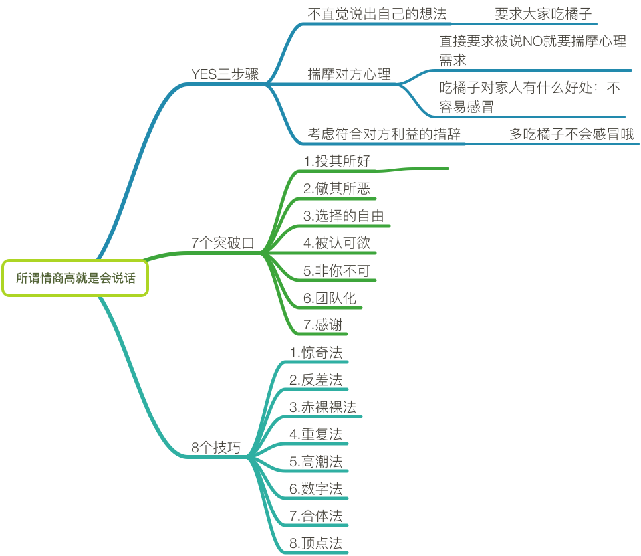
总览

Slide 5
背景： 你家里有很橘子，家里人已经吃了很多拉，都不想吃了，但是如果不吃，很快坏掉拉，
所以你想让家人一起把橘子都吃掉，可是如果你直接说：大家应该多多吃橘子，这样就不用浪费拉。
想下家里人是什么反应，因为他们都吃腻了，所以对于你的请求他们是什么想法呢？
0.YES三步骤

Slide 6
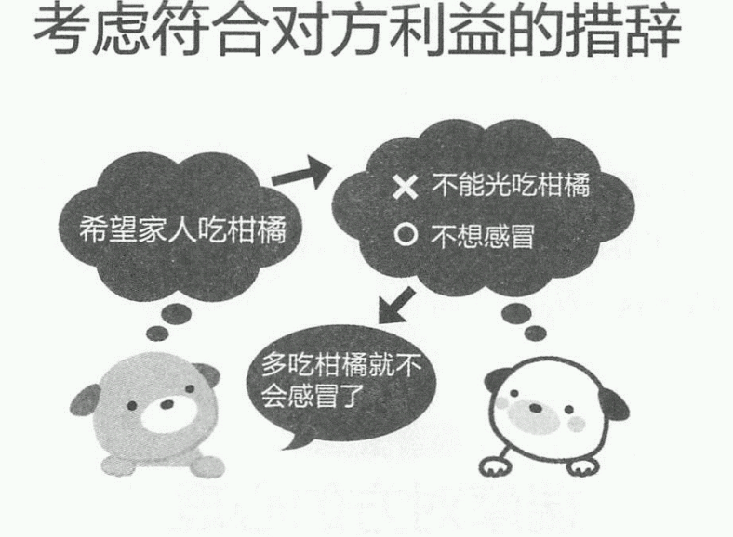
0.YES三步骤

Slide 7
背景： 客户看在店里面的一件衣服，想买让店员拿一件新的，店员解释：抱歉，这已经是最后一件拉。
这样的解释会造成怎么样的结果呢？客户会有顾虑：这件衣服我是很喜欢，
但只有这件会不会是别人穿过或者换货的，这样我不是吃亏了吗？
1.投其所好
Notes:
按照第一步，这个当然不能直接说。
第二步，揣摩对方的心理：客户已经有购买的意愿拉，说明客户已经看中这个款式，顾客想拿一件新的，是担心这件是旧的或者是有问题的，那他的顾虑是担心衣服是旧的，所以解决的关键点，解除顾虑，然后增加客户购买的欲望
第三步，符合对方利益的说词。店员对客户说：这是全新的衣服，全新刚拿出来，你眼光非常好，这件衣服卖得非常火爆，卖一件少一件，现在这个码数只剩一件拉，你现在不买很快又会卖掉拉，而且衣服也非常合适您，你千万不要错过。（潜台词打消顾客疑虑，衣服是全新的，而且衣服非常热销，不买就没拉，制造紧迫感）
感悟：投其所好就是在满足对方需求的同时，实现自己的请求或者目的。

Slide 8
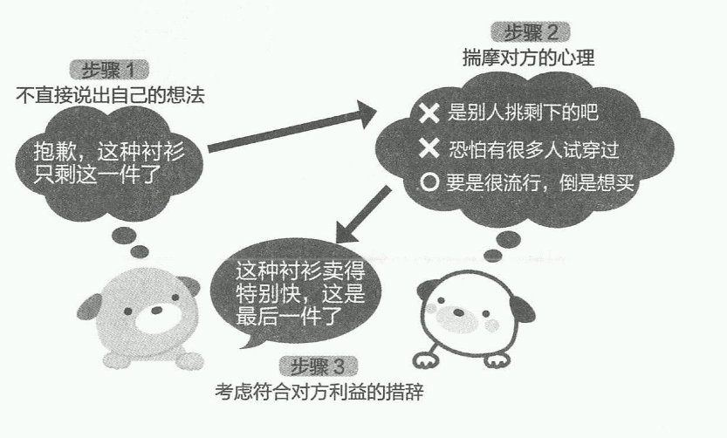
1.投其所好

Slide 9
儆其所恶（就是跟对方说出坏处，让对方不要这样做）
背景
展览品让参观的人不要触摸展品，虽然展品旁边都立着牌子，请勿触碰，但是还是有很多人去碰展品.
感悟
这个方法适合要求别人停止不当的行为，警告对方继续这样的行为会对自己造成相应的损失，安全，财产等。
2.儆其所恶

Slide 10
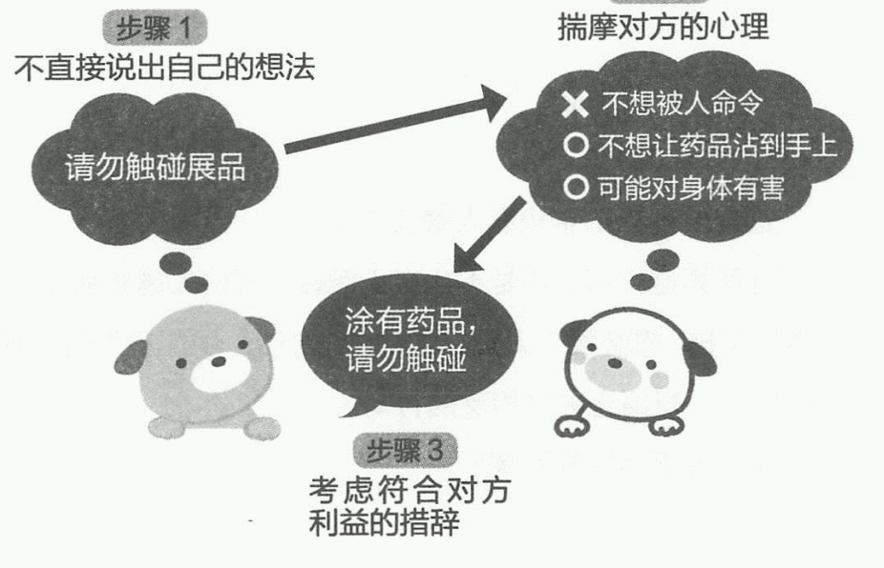
2.儆其所恶

Slide 11
选择自由（无论对方选择哪个，都能达到自己的目的）
背景
无论对方怎么答都可以达到约会的目的。
对于不喜欢主动穿鞋的小孩，怎么让他主动选择了蓝色然后主动穿上。
感悟
利用“选择的自由”，能够引导对方，又不会留下紧迫感。
3.选择自由

Slide 12
被认可欲（对于生意和家人效果极大，人际关系也会改善）
背景：
妻子希望从不干家务活的丈夫把窗口玻璃搽干净？
感悟：
这个突破方法适合去请求别人帮忙做某件事情的时候，夸张他在这方面的才华，满足被认可欲，通常会有非常好的效果。
4.被认可欲
4.被认可欲

Slide 13
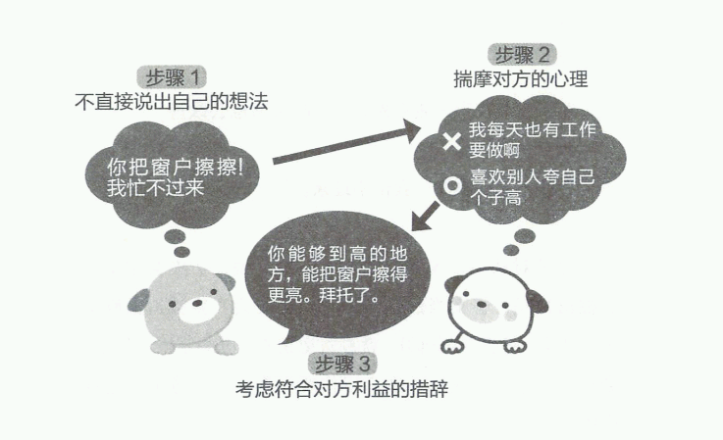
4.被认可欲

Slide 14
非你不可（只有你是特别的，你最重要，人就容易被说服）
背景
用该方法说服不喜欢公司聚会喝酒的员工。
5.非你不可

Slide 15
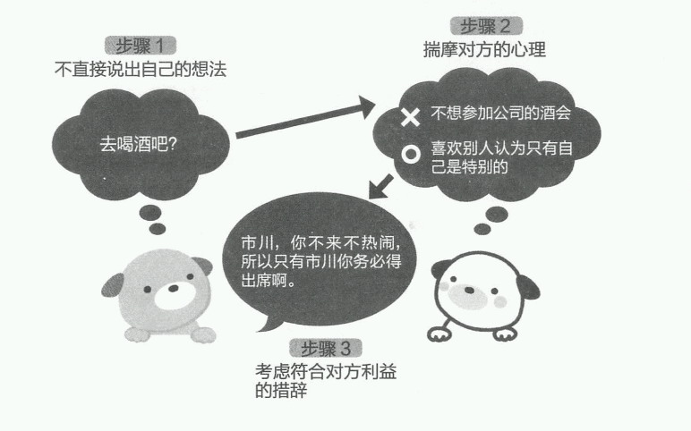

Slide 16
团队化（邀请别人一起做某件事，人都有团队化的倾向）
感谢（请求别人做事的时候加上感谢的话语）
本书还有大量的不同场景下的实践练习，让你能在不同的场景下如何应用七个突破方法达到自己的目的，非常实用，最后一章作者还教大家怎么创造措辞，可是本文作者是日本人，有很多话语和语境有不同的地方，所以后面没有继续深入，能灵活应用上面的突破方法就能解决生活中大部分的问题。
总结：本书的重点就是要学会YES三步法，
就是第一步，明确自己的目的，然后不要将自己的想法说出来，
第二步，揣摩对方的心理，这一步是重点，先考虑对方的需求，
然后考虑七个突破方法哪个更合适，七个方法的例子在下面的图中，
第三步，用符合对方利益的措辞说出来。
6-7.团队化与感谢

Slide 17
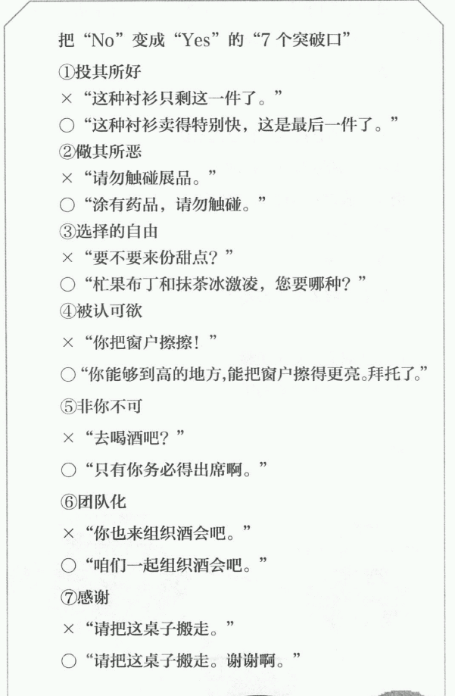

Slide 18
版本管理中的实践

Slide 19
积极思考是解决“沟通”的前提。
容易厌烦------------------>好奇心旺盛
不挑战新事物--------------->踏实
过度执着于细节------------->周到
认死理-------------------->有逻辑性
漫无计划------------------>随机应变
经验少-------------------->不会受到既有思路的束缚

Slide 20
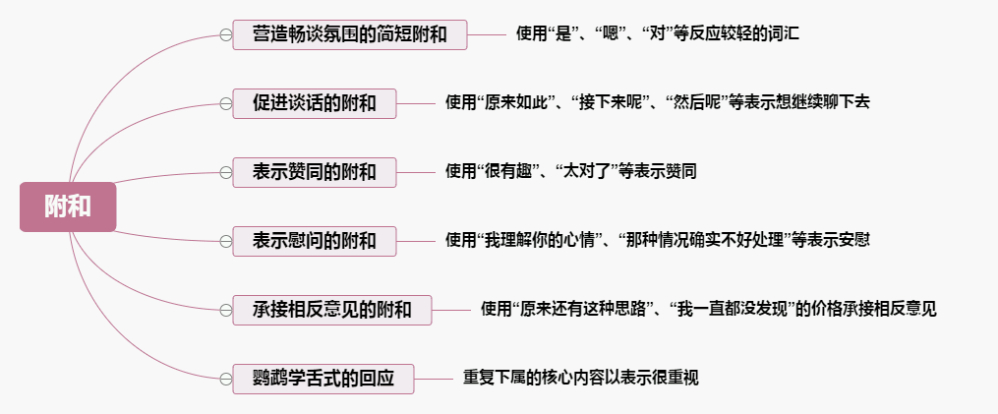
1.附和
不难看出，在和下属沟通时要多使用“连续性”语句，少使用“否定式”语句。比如：“我早就知道了”、“不可能”、“怎么会”、“不可能”等语句一出现，就意味着此次谈话到此结束了。

Slide 21
夸奖
2.夸奖
夸奖是让优秀员工更加出色，让新人更有干劲的一种直接有效的方式，但是如何夸奖也是一门学问。
对年长下属用“怎么才能像您一样”的提问式夸奖。即戴了高帽，又能继续接下来的谈话。
激励新人采用“贴标签”的方式。例如：XXX问题小王做的很好，可以询问他；XXX很会策划活动，我都像他学习呢......这种方式可以满足下属的认可欲求，提高积极性，可以加快下属的成长速度，可以树立成员的自我品牌。
凝聚团队利用“三角式夸奖”。例如：将第三方的夸奖转达给下属，这种方式由于是转述，不会让人以为是客套话，而且相当于同时受到第三方和领导双重夸奖，效果显著。又或者当着第三方的面对不在场的人予以夸奖，因为总会有人转述给他的，这种方式对那些在后台默默无闻暗中努力工作的人尤其需要。
当着其他人的面进行夸奖。这种直接的夸奖方式会满足下属的认可欲望，会提高他的积极性。比如：在客户面前，你的夸奖是让客户放心，让下属干劲十足的保证。

Slide 22
3.委托
作为领导，总会有紧急任务出现，那么如何以不让下属反感的方式委托任务呢？比如：“小王，抱歉总是麻烦你，这次的客人很重要，请给他们上茶。”这种委托事情的方式更让下属乐于接受；反之“小王，上茶”这种命令的方式会让人反感：为什么总是我！！！
1. 前提
（1） 不能说的好像理所应当帮你做一样。
（2） 做下属最坚实的后盾，一句“不要害怕失败，出了问题我负责”会让下属放心大胆的做事。

Slide 23
3.委托
对症“下药”
对不同类型的下属采用不同的委托方式。
- 追求职业生涯升级的下属。强调此任务对他升职的重要性。
- 追求回避风险的下属。强调此任务的前期准备很充分，强调责任领导本人也会承担。
- 追求挑战的下属。使用“前人未达”、“难关”、“业界有史以来”等字眼强调任务的艰巨程度。
- 追求自由的下属。委托任务时将工作的细节让下属自行决定。
- 对不自信的下属。引导下属讲述不自信的原因并提出建设性的建议。切忌使用“说这种话，永远别想进步”、“我是为你好才把工作交给你做，你没干劲么！”等措辞引起下属的抵触情绪。

Slide 24
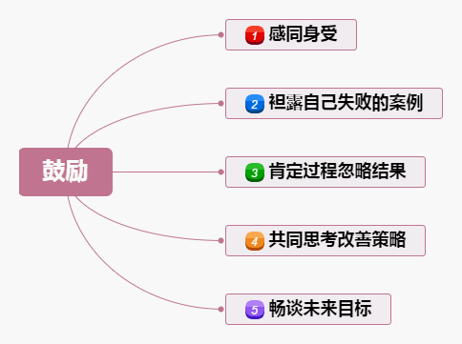
4.鼓励
想想我们当时作为下属时搞砸事情的情况吧，是不是需要很大勇气在领导面前汇报？是不是在汇报前已经有了深深的自责？那么，我们面对下属时不应该再穷追猛打雪上加霜了，我们需要帮助下属从沮丧中走出来，为了是以后更好的工作。下面这几种措辞方式会让你事半功倍。

Slide 25
PPT模板下载：www.1ppt.com/moban/ 行业PPT模板：www.1ppt.com/hangye/
节日PPT模板：www.1ppt.com/jieri/ PPT素材下载：www.1ppt.com/sucai/
PPT背景图片：www.1ppt.com/beijing/ PPT图表下载：www.1ppt.com/tubiao/
优秀PPT下载：www.1ppt.com/xiazai/ PPT教程： www.1ppt.com/powerpoint/
Word教程： www.1ppt.com/word/ Excel教程：www.1ppt.com/excel/
资料下载：www.1ppt.com/ziliao/ PPT课件下载：www.1ppt.com/kejian/
范文下载：www.1ppt.com/fanwen/ 试卷下载：www.1ppt.com/shiti/
教案下载：www.1ppt.com/jiaoan/ PPT论坛：www.1ppt.cn
谢谢

